Slide 1

软件质量保证与测试
8.2 自动化测试工具pytest

Slide 2
pytest介绍
pytest是一个成熟的全功能Python测试工具，可以帮助您编写更好的程序。
该pytest框架可以轻松编写小型、可读的测试，并且可以扩展以支持应用程序和库的复杂功能测试
pytest 可以用来做 系统测试 的自动化， 它的特点有
用 Python 编写测试用例，简便易用
可以用 文件系统目录层次 对应 手工测试用例 层次结构
灵活的 初始化清除 机制
可以灵活挑选测试用例执行
利用第三方插件，可以生成不错的报表

Slide 3
安装
直接执行 如下命令即可安装 pytest
pip install pytest
产生测试报表，要安装一个第三方插件 pytest-html ，执行如下命令安装
pip install pytest-html

Slide 4
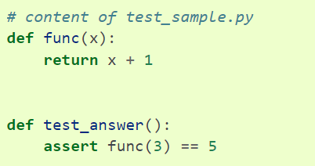
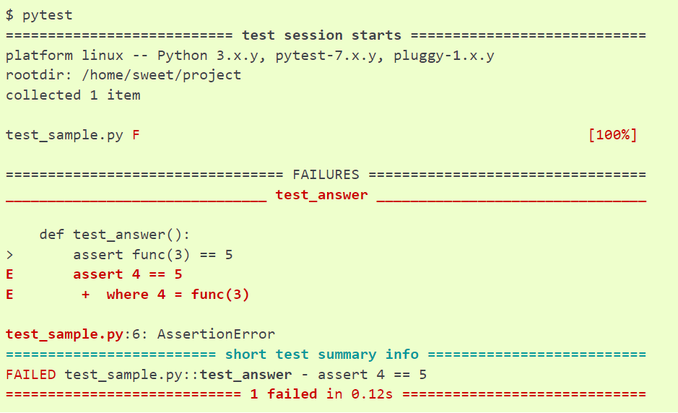
开始使用

Slide 5
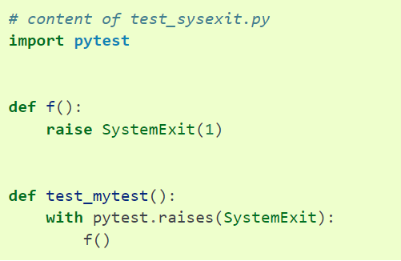
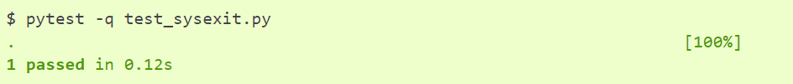
断言引发了某个异常
使用raises帮助器来断言某些代码引发异常：
以“安静”报告模式执行测试功能：
该-q/--quiet标志使本例和以下示例中的输出保持简短。

Slide 6
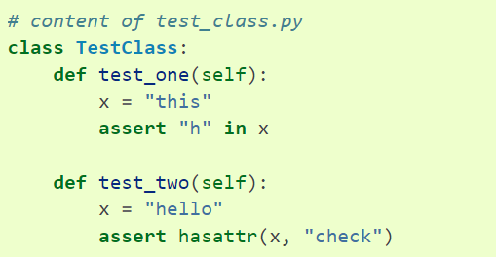
将多个测试分组到一个类中

Slide 7
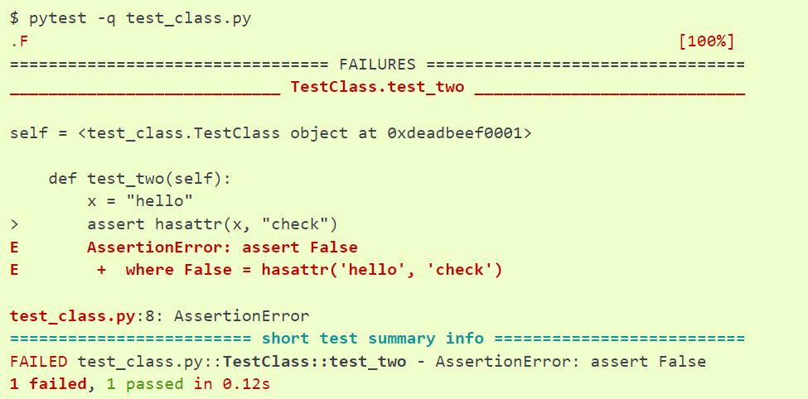

Slide 8
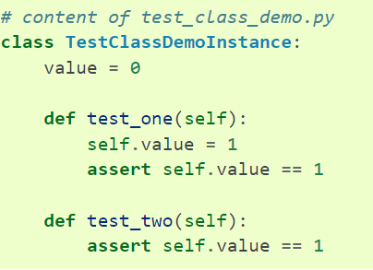
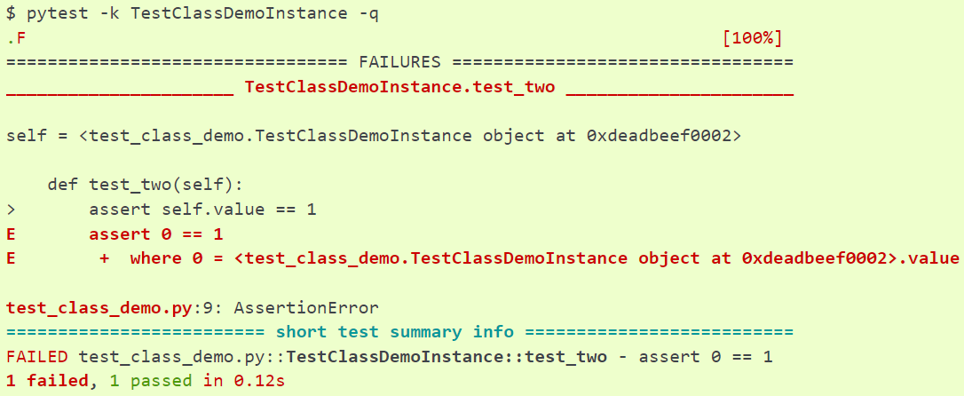
测试隔离
：

Slide 9
如何调用 pytest
在模块中运行测试 pytest test_mod.py
在目录中运行测试 pytest testing/
通过关键字表达式运行测试 pytest -k 'MyClass and not method'
按节点 ID 运行测试
要在模块内运行特定测试：pytest test_mod.py::test_func
在命令行中指定测试方法的另一个示例：
pytest test_mod.py::TestClass::test_method
通过标记表达式运行测试
pytest -m slow
将运行所有用装饰器装饰的测试@pytest.mark.slow。
从包运行测试
pytest --pyargs pkg.testing
这将导入pkg.testing并使用其文件系统位置来查找并运行测试。

Slide 10
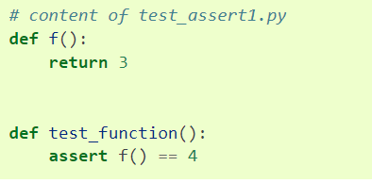
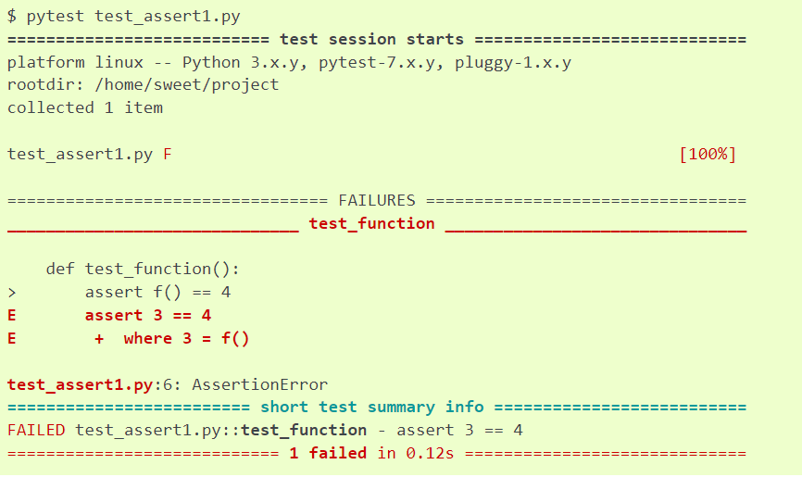
如何在测试中编写和报告断言

Slide 11
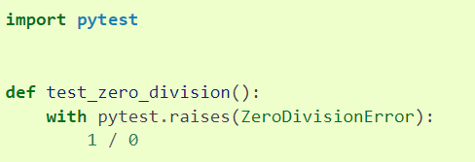
关于预期异常的断言

Slide 12
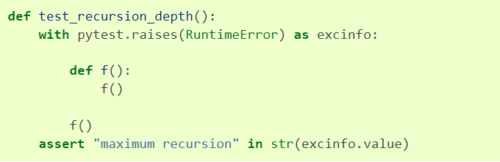
要访问实际的异常信息

Slide 13
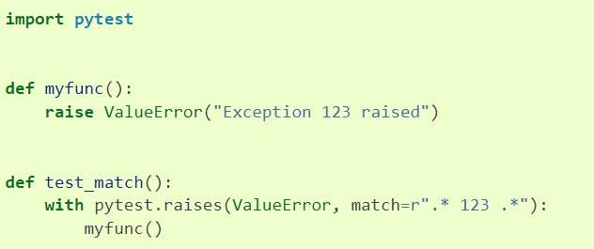
match关键字

Slide 14
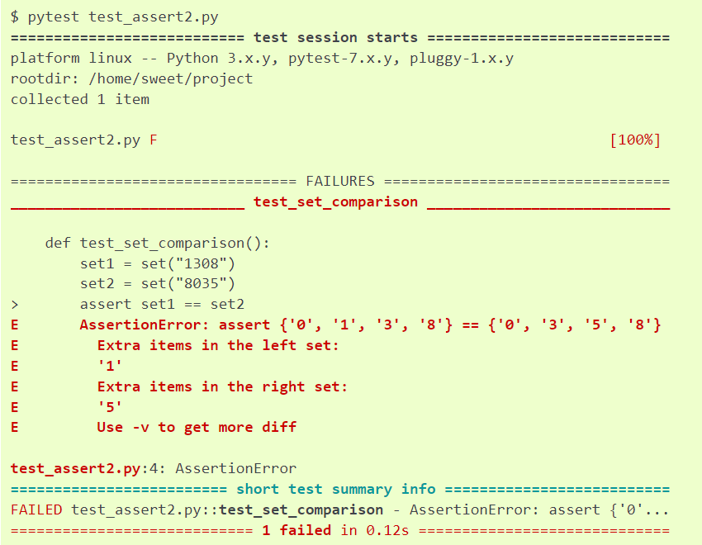
利用上下文 相关的比较

Slide 15
为失败的断言定义你自己的解释
可以通过实现pytest_assertrepr_compare钩子来添加您自己的详细解释。
pytest_assertrepr_compare（配置，操作，左，右）返回失败断言表达式中的比较的解释。
如果没有自定义解释，则返回 None，否则返回字符串列表。
参数
config ( Config ) – pytest 配置对象。
op ( str ) – 运算符，例如"==", "!=", 。"not in"
left ( object ) – 左操作数。
right ( object ) – 右操作数。

Slide 16
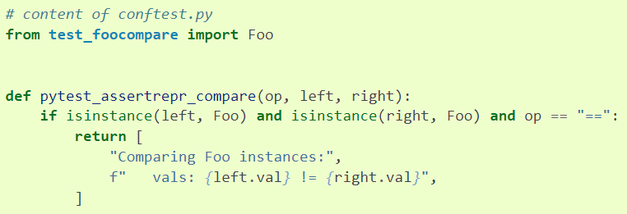

Slide 17
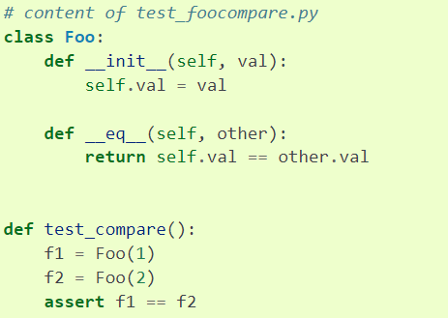

Slide 18
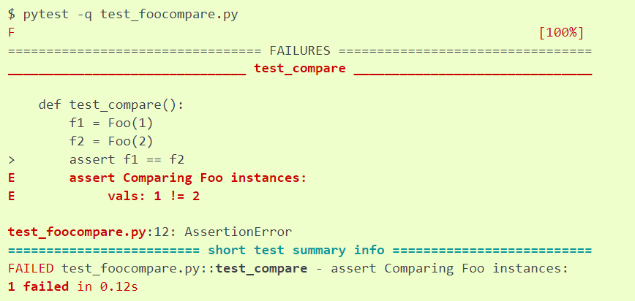

Slide 19
产生报告
pytest-html 插件，这个插件就是用来产生测试报告的。
要产生报告，在命令行加上 参数 --html=report.html --self-contained-html ，如下
pytest cases --html=report.html --self-contained-html
这样就会产生名为 report.html 的测试报告文件，可以在浏览器中打开

Slide 20
初始化清除
对自动化测试框架来说，初始化清除功能 至关重要。
模块级别
模块级别 的初始化、清除 分别 在整个模块的测试用例 执行前后执行，并且 只会执行1次 。
如下定义 setup_module 和 teardown_module 全局函数

Slide 21
def setup_module():
print('\n *** 初始化-模块 ***')
def teardown_module():
print('\n *** 清除-模块 ***')
class Test_错误密码:
def test_C001001(self):
print('\n用例C001001')
assert 1 == 1
def test_C001002(self):
print('\n用例C001002')
assert 2 == 2
def test_C001003(self):
print('\n用例C001003')
assert 3 == 2
class Test_错误密码2:
def test_C001021(self):
print('\n用例C001021')
assert 1 == 1
def test_C001022(self):
print('\n用例C001022')
assert 2 == 2

Slide 22
执行命令 pytest cases -s ，运行结果如下
collected 5 items
cases\登录\test_错误登录.py
*** 初始化-模块 ***
用例C001001
.
用例C001002
.
用例C001003
F
用例C001021
.
用例C001022
.
*** 清除-模块 ***

Slide 23
类级别 的初始化、清除 分别 在整个类的测试用例 执行前后执行，并且 只会执行1次
如下定义 setup_class 和 teardown_class 类方法

Slide 24
class Test_错误密码:
@classmethod
def setup_class(cls):
print('\n === 初始化-类 ===')
@classmethod
def teardown_class(cls):
print('\n === 清除 - 类 ===')
def test_C001001(self):
print('\n用例C001001')
assert 1 == 1
def test_C001002(self):
print('\n用例C001002')
assert 2 == 2
def test_C001003(self):
print('\n用例C001003')
assert 3 == 2
class Test_错误密码2:
def test_C001021(self):
print('\n用例C001021')
assert 1 == 1
def test_C001022(self):
print('\n用例C001022')
assert 2 == 2
def setup_module():
print('\n *** 初始化-模块 ***')
def teardown_module():
print('\n *** 清除-模块 ***')

Slide 25
collected 5 items
cases\登录\test_错误登录.py
*** 初始化-模块 ***
=== 初始化-类 ===
用例C001001
.
用例C001002
.
用例C001003
F
=== 清除 - 类 ===
用例C001021
.
用例C001022
.
*** 清除-模块 ***

Slide 26
方法级别
方法级别 的初始化、清除 分别 在类的 每个测试方法 执行前后执行，并且 每个用例分别执行1次
如下定义 setup_method 和 teardown_method 实例方法

Slide 27
def setup_module():
print('\n *** 初始化-模块 ***')
def teardown_module():
print('\n *** 清除-模块 ***')
class Test_错误密码:
@classmethod
def setup_class(cls):
print('\n === 初始化-类 ===')
@classmethod
def teardown_class(cls):
print('\n === 清除 - 类 ===')
def setup_method(self):
print('\n --- 初始化-方法 ---')
def teardown_method(self):
print('\n --- 清除 -方法 ---')
def test_C001001(self):
print('\n用例C001001')
assert 1 == 1
def test_C001002(self):
print('\n用例C001002')
assert 2 == 2
def test_C001003(self):
print('\n用例C001003')
assert 3 == 2

Slide 28
collected 3 items
cases\登录\test_错误登录.py
*** 初始化-模块 ***
=== 初始化-类 ===
--- 初始化-方法 ---
用例C001001
.
--- 清除 -方法 ---
--- 初始化-方法 ---
用例C001002
.
--- 清除 -方法 ---
--- 初始化-方法 ---
用例C001003
F
--- 清除 -方法 ---
=== 清除 - 类 ===
*** 清除-模块 ***

Slide 29
挑选用例执行
pytest 可以灵活的挑选测试用例执行
指定一个模块
可以像这样只挑选一个模块执行
pytest cases\登录\test_错误登录.py
指定目录
可以像这样只挑选一个目录执行
pytest cases
也可以指定多个目录
pytest cases1 cases2\登录

Slide 30
指定模块里面的函数或者类
指定一个类
pytest cases\登录\test_错误登录.py::Test_错误密码
也可以指定类里面的方法
pytest cases\登录\test_错误登录.py::Test_错误密码::test_C001001
根据名字
可以使用 命令行参数 -k 后面加名字来挑选要执行的测试项
比如像这样后面跟测试函数名字的一部分：
pytest -k C001001 -s

Slide 31
根据标签
可以这样给 某个方法加上标签 webtest
import pytest
class Test_错误密码2:
@pytest.mark.webtest
def test_C001021(self):
print('\n用例C001021')
assert 1 == 1
然后，可以这样运行指定标签的用例
pytest cases -m webtest -s
也可以这样给整个类加上标签
@pytest.mark.webtest
class Test_错误密码2:
def test_C001021(self):
print('\n用例C001021')
assert 1 == 1

Slide 32
可以这样同时添加多个标签
@pytest.mark.网页测试
@pytest.mark.登录测试
class Test_错误密码2:
def test_C001021(self):
print('\n用例C001021')
assert 1 == 1

Slide 33
可以这样定义一个全局变量 pytestmark 为 整个模块文件 设定标签
import pytest
pytestmark = pytest.mark.网页测试
如果你需要定义多个标签，可以定义一个列表
import pytest
pytestmark = [pytest.mark.网页测试, pytest.mark.登录测试]

Slide 34
数据驱动
如果有一批测试用例，具有 相同的测试步骤 ，只是 测试参数数据不同 。
自动化测试时，把测试数据从用例代码中 分离 开来，以后增加新的测试用例，只需要修改数据。
这就是数据驱动。

Slide 35
class Test_错误登录:
@pytest.mark.parametrize('username, password, expectedalert', [
(None, '88888888', '请输入用户名'),
('byhy', None, '请输入密码'),
('byh', '88888888', '登录失败 : 用户名或者密码错误'),
('byhy', '8888888', '登录失败 : 用户名或者密码错误'),
('byhy', '888888888', '登录失败 : 用户名或者密码错误'),
]
)
def test_UI_0001_0005(self, username, password, expectedalert):
alertText = loginAndCheck(username, password)
assert alertText == expectedalert

Slide 36
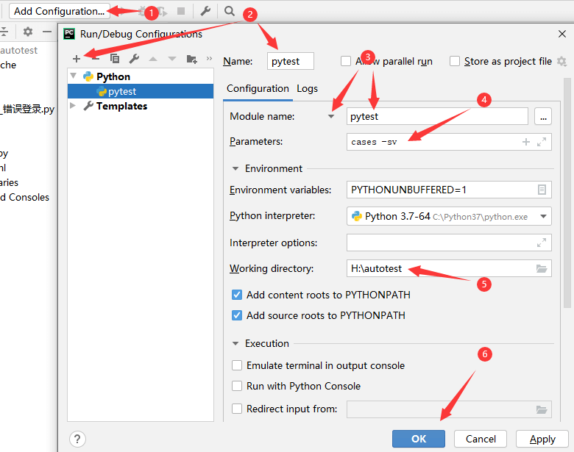
调试

Slide 37
使用 fixture
前面讲初始化清除时，主要用的是 unittest 风格的初始化清除方法。
pytest里面有更灵活方便的初始化、清除 方法，就是使用 fixture

Slide 38
使用 fixture
import pytest
# 定义一个fixture函数
@pytest.fixture
def createzhangSan():
# 这里代码实现了使用API创建用户张三账号功能
print('\n *** createzhangSan ***')
zhangSan = {
'username' : 'zhangsan',
'password' : '111111',
'invitecode' : 'abcdefg' # 这是系统创建用户产生的其它信息
}
return zhangSan
# 这里测试张三账号登录的功能
def test_A001001(createzhangSan):
print('\n用例 A001001')
print('\ninvitecode is', createzhangSan['invitecode'])
# 这里测试其它功能，不需要张三账号
def test_C001001():
print('\n用例 C001001')

Slide 39
collected 2 items
test_1.py::test_A001001
*** createzhangSan ***
用例 A001001
invitecode is abcdefg
PASSED
test_1.py::test_C001001
用例 C001001
PASSED

Slide 40
清除
import pytest
# 定义一个fixture函数
@pytest.fixture
def createzhangSan():
print('\n *** 执行创建张三账号的代码 ***')
zhangSan = {
'username' : 'zhangsan',
'password' : '111111',
'invitecode' : 'abcdefg' # 这是系统创建用户产生的其它信息
}
yield zhangSan
print('\n *** 执行清除张三账号的代码 ***')
def test_A001001(createzhangSan):
print('\n用例 A001001')
print('\ninvitecode is', createzhangSan['invitecode'])
test_1.py::test_A001001
*** 执行创建张三账号的代码 ***
用例 A001001
invitecode is abcdefg
PASSED
*** 执行清除张三账号的代码 ***

Slide 41
fixture 参数
如果我们要使用的fixture本身行为需要参数，怎么办？
比如， 前面的例子中，如果fixture初始创建的不是固定的张三用户，而是需要根据参数来创建不同的用户，怎么做呢？
这时就需要使用 parametrize 装饰器，并指定参数 indirect=True

Slide 42
fixture 参数
@pytest.mark.parametrize("createUser",
[("zhangsan", "111")],
indirect=True)
def test_A001001(createUser):
print('\n用例 A001001')
print('\nusername is', createUser['username'])
print('测试行为1111')
@pytest.mark.parametrize("createUser",
[("lisi", "111")],
indirect=True)
def test_A001002(createUser):
print('\n用例 A001002')
print('\nusername is', createUser['username'])
print('测试行为2222')
import pytest
# 定义一个fixture函数
@pytest.fixture
def createUser(request):
# 这里代码实现了使用API创建用户账号功能
print('\n *** createUser ***')
user = {
'username' : request.param[0],
'password' : request.param[1],
'invitecode' : 'abcdefg' # 这是系统创建用户产生的其它信息
}
return user

Slide 43
fixture 参数
collected 2 items
test_1.py::test_A001001[createUser0]
*** createUser ***
用例 A001001
username is zhangsan
测试行为1111
PASSED
test_1.py::test_A001002[createUser0]
*** createUser ***
用例 A001002
username is lisi
测试行为2222
PASSED

Slide 44
当然，如果多个测试函数的代码都一样，就是前面说的数据驱动，
用例函数可以合并起来，使用多个参数，像这样
@pytest.mark.parametrize("createUser",
[("zhangsan", "111111"),("lisi", "111")],
indirect=True)
def test_A00100X(createUser):
print('\nusername is', createUser['username'])
print('测试行为')

Slide 45
scope 范围
fixture 由小到大，有下面这几种级别范围
function : 函数级别，缺省值
会在测试函数结束时执行 fixture 对应的清除
class : 类级别
会在 类 里面的最后一个测试方法 结束时 执行 fixture 对应的清除
module : 模块文件级别
会在 模块文件 里面的最后一个测试方法 结束时 执行 fixture 对应的清除
package : 目录级别
会在 目录 里面的最后一个测试方法 结束时 执行 fixture 对应的清除
session : 整个测试 级别
会在 整个测试 的最后一个测试方法 结束时 执行 fixture 对应的清除

Slide 46
函数级别
import pytest
@pytest.fixture(scope='function')
def createzhangSan():
print('\n *** 创建 ***')
zhangSan = {
'username' : 'zhangsan',
'password' : '111111',
}
yield zhangSan
print('\n *** 清除 ***')
class Test_C:
def test_C001(self, createzhangSan):
print('\n用例C001')
def test_C002(self, createzhangSan):
print('\n用例C002')
class Test_D:
def test_D001001(self, createzhangSan):
print('\n用例D001')

Slide 47
函数级别
collected 3 items
test_1.py
*** 创建 ***
用例C001
.
*** 清除 ***
*** 创建 ***
用例C002
.
*** 清除 ***
*** 创建 ***
用例D001
.
*** 清除 ***

Slide 48
类级别
前面的代码，只修改一下 scope 值为 class ，其它代码不变
@pytest.fixture(scope='class')
def createzhangSan():

Slide 49
collected 3 items
test_1.py::Test_C::test_C001
*** 执行创建张三账号的代码 ***
test_1.py
*** 创建 ***
用例C001
.
用例C002
.
*** 清除 ***
*** 创建 ***
用例D001
.
*** 清除 ***

Slide 50
模块级别
前面的代码，只修改一下 scope 值为 module ，其它代码不变
@pytest.fixture(scope='module')
def createzhangSan():

Slide 51
模块级别
执行命令 pytest cases -s ，运行结果如下
collected 3 items
test_1.py
*** 创建 ***
用例C001
.
用例C002
.
用例D001
.
*** 清除 ***

Slide 52
目录级别
目录级别的 初始化清除，就是针对整个目录执行的初始化、清除。
目录级别的初始化、清除 在 整个目录 所有用例 执行前后 分别 只执行一次
我们在需要针对的目录下面创建 一个名为 conftest.py 的文件，里面内容如下所示
import pytest
@pytest.fixture(scope='package',autouse=True)
def st_emptyEnv():
print(f'\n#### 初始化-目录甲')
yield
print(f'\n#### 清除-目录甲')

Slide 53
# test_1.py 内容
class Test_C:
def test_C001(self, createzhangSan):
print('\n用例C001')
def test_C002(self, createzhangSan):
print('\n用例C002')
class Test_D:
def test_D001001(self, createzhangSan):
print('\n用例D001')
# test_2.py 内容
class Test_E:
def test_E001(self, createzhangSan):
print('\n用例E001',createzhangSan['username'])
def test_E002(self, createzhangSan):
print('\n用例E002')

Slide 54
执行命令 pytest cases -s ，运行结果如下
collected 5 items
test_1.py
*** 创建 ***
用例C001
.
用例C002
.
用例D001
.
test_2.py
用例E001 zhangsan
.
用例E002
.
*** 清除 ***

Slide 55
整个测试级别
整个测试级别的 初始化清除，就是针对 整个测试 执行的初始化、清除。
整个测试级别的初始化、清除 在 整个测试 所有用例 执行前后 分别 只执行一次
前面的示例，我们只修改一下 scope 值为 session ，其它代码不变
测试结果也是一样的。

Slide 56
谢谢

